Slide 1
Раздел 4. Симметричные криптосистемы
Лекция №2
Центр радиоэлектронных систем и информационных технологий при Ташкентском университете информационных технологий
Криптографические методы защиты информации
Ташкент

Slide 2
Тема: Алгоритм DES (Data Encryption Standard)
Вопросы:
1. Описание алгоритма DES;
2. Схема алгоритма DES;
3. Один этап алгоритма DES;
4. Начальная перестановка;
5. Преобразования ключа;
6. Перестановка с расширением;
7. Подстановка с помощью S-блоков;
8. Перестановка с помощью P-блоков;
9. Заключительная перестановка.

Slide 3
1. Описание DES
DES представляет собой блочный шифр, он шифрует 64-битовыми блоками.
DES – симметричный алгоритм: для шифрования и дешифрования используется один и тот же ключ и алгоритм.
Длина ключа равна 56 битам (+8 бита четности = 64 бита), но биты четности в шифровании не участвуют
DES состоит из 16 этапов – одинаковая комбинация методов применяется к открытому тексту 16 раз.

Slide 4
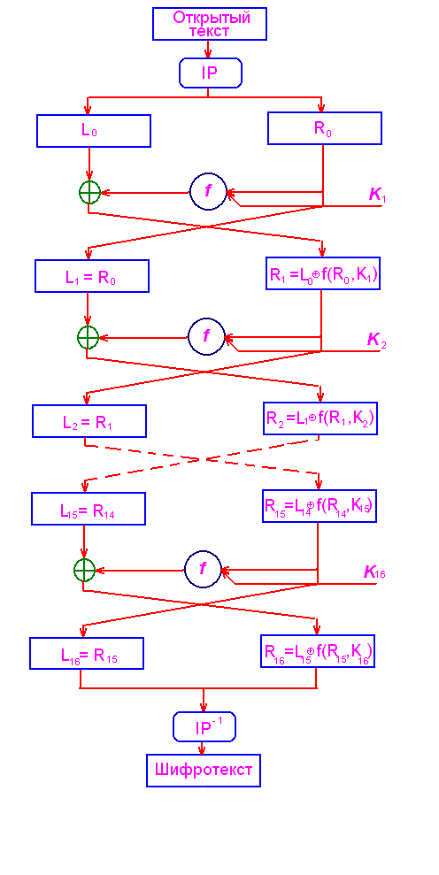
2. Схема алгоритма DES
DES работает с 64-битовым блоком открытого текста. После первоначальной перестановки блок разбивается на левую и правую половины по 32 бита. Затем выполняется 16 этапов одинаковых действий, называемых функцией f, в которых данные объединяются с ключом. После шестнадцатого этапа правая и левая половины объединяются и алгоритм завершается заключительной перестановкой.

Slide 5
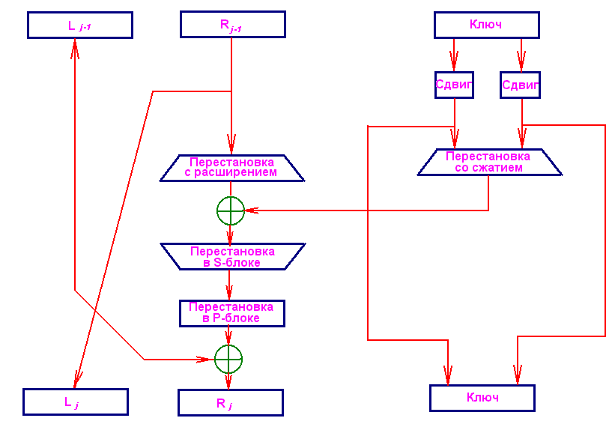
3. Один этап DES

Slide 6
4. Начальная перестановка
Начальная перестановка выполняется до 1-го этапа. При этом входной блок переставляется согласно следующей таблице.
58 | 50 | 42 | 34 | 26 | 18 | 10 | 2 | 60 | 52 | 44 | 36 | 28 | 20 | 12 | 4
62 | 54 | 46 | 38 | 30 | 22 | 14 | 6 | 64 | 56 | 48 | 40 | 32 | 24 | 16 | 8
57 | 49 | 41 | 33 | 25 | 17 | 9 | 1 | 59 | 51 | 43 | 35 | 27 | 19 | 11 | 3
61 | 53 | 45 | 37 | 29 | 21 | 13 | 5 | 63 | 55 | 47 | 39 | 31 | 23 | 15 | 7
Такую перестановку легко реализовать аппаратно, но сложно программно. Поэтому в программных реализациях начальная и конечная перестановки пропускаются. На надежность алгоритма это не влияет.

Slide 7
5. Преобразования ключа
Сначала 64-битовый ключ DES уменьшается до 56-битового ключа отбрасыванием каждого 8-го бита как показано в таблице. Эти биты используются только для контроля четности, позволяя проверять правильность ключа. После извлечения 56-битного ключа для каждого из 16 циклов генерируется новый 48-битный подключ.
57 | 49 | 41 | 33 | 25 | 17 | 9 | 1 | 58 | 50 | 42 | 34 | 26 | 18
10 | 2 | 59 | 51 | 43 | 35 | 27 | 19 | 11 | 3 | 60 | 52 | 44 | 36
63 | 55 | 47 | 39 | 31 | 23 | 15 | 7 | 62 | 54 | 46 | 38 | 30 | 22
14 | 6 | 61 | 53 | 45 | 37 | 29 | 21 | 13 | 5 | 28 | 20 | 12 | 4

Slide 8
5. Преобразования ключа (циклически сдвиг)
56-битовый ключ делится на две 28-битовые половинки. Каждая половинка циклически сдвигается налево на один или два бита в зависимости от этапа
Этап | 1 | 2 | 3 | 4 | 5 | 6 | 7 | 8 | 9 | 10 | 11 | 12 | 13 | 14 | 15 | 16
Число | 1 | 1 | 2 | 2 | 2 | 2 | 2 | 2 | 1 | 2 | 2 | 2 | 2 | 2 | 2 | 1
После сдвига выбирается 48 из 56 битов – перестановка со сжатием.
14 | 17 | 11 | 24 | 1 | 5 | 3 | 28 | 15 | 6 | 21 | 10
23 | 19 | 11 | 4 | 26 | 8 | 16 | 7 | 27 | 30 | 13 | 2
41 | 52 | 31 | 37 | 47 | 55 | 30 | 40 | 51 | 45 | 33 | 48
44 | 49 | 39 | 56 | 34 | 53 | 46 | 42 | 50 | 36 | 29 | 32

Slide 9
6. Перестановка с расширением
Функция Е «расширяет» 32-битовый вектор R_{i-1} до 48-битового вектора Е(R_{i-1}) путем дублирования некоторых битов вектора R_{i-1}, при этом порядок следования битов в Е(R_{i-1}) указан в таблице.
32 | 1 | 2 | 3 | 4 | 5 | 4 | 5 | 6 | 7 | 8 | 9
8 | 9 | 10 | 11 | 12 | 13 | 12 | 13 | 14 | 15 | 16 | 17
16 | 17 | 18 | 19 | 20 | 21 | 20 | 21 | 22 | 23 | 24 | 25
24 | 25 | 26 | 27 | 28 | 29 | 28 | 29 | 30 | 31 | 32 | 1
Первые три бита в Е(R_{i-1}) - это соответственно биты 32, 1 и 2 вектора R_{i-1}, а последние три бита - это соответственно биты 31, 32, 1 вектора R_{i-1}. Полученный результат складывается побитно по модулю 2 с текущим значением ключа k_{i} и затем представляется в виде восьми последовательных 6 - битовых блоков В₁,…В₈: E(R_{i-1}) k_{i} = В₁…В₈

Slide 10
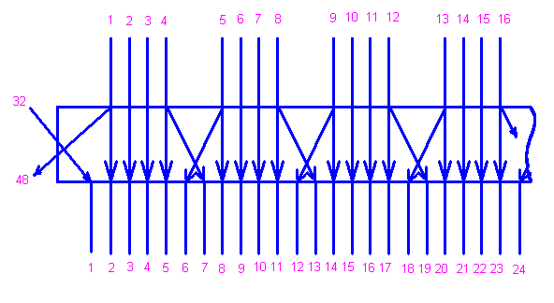
6. Перестановка с расширением (виде схемы)
Эта операция расширяет правую половину данных от 32 бит до 48. Это происходит следующим образом:
За счет этой операции возрастает зависимость битов результата от битов исходных данных. В каждом 4-битовом входном блоке, первый и четвертый бит определяют по два бита выходного блока, а второй и третий биты - один бит выходного блока.

Slide 11
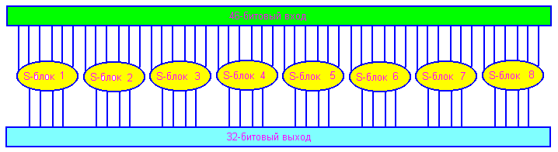
7. Подстановка с помощью S-блоков
После объединения сжатого блока с расширенным блоком с помощью XOR над 48-битовым результатом выполняется операция подстановки с помощью восьми S-блоков.
Каждый S-блок представляет собой таблицу из 4 строк и 16 столбцов. По 6 входным битам блока определяется под какими номерами столбцов и строк искать выходное значение.

Slide 12
7. Подстановка с помощью S-блоков (Пример)
Каждый из блоков B_{j} трансформируется в 4-битовый блок B_{j}’ с помощью подходящей таблицы S-блоков S_{j}, список которых приведен в таблице.
S-блок №8
13 | 2 | 8 | 4 | 6 | 15 | 11 | 1 | 10 | 9 | 3 | 14 | 5 | 0 | 12 | 7
1 | 15 | 13 | 8 | 10 | 3 | 7 | 4 | 12 | 5 | 6 | 11 | 0 | 14 | 9 | 2
7 | 11 | 4 | 1 | 9 | 12 | 14 | 2 | 0 | 6 | 10 | 13 | 15 | 3 | 5 | 8
2 | 1 | 14 | 7 | 4 | 10 | 8 | 13 | 15 | 12 | 9 | 0 | 3 | 5 | 6 | 11
Преобразование блока B_{j} в B_{j}’ осуществляется следующим образом. Пусть, например, В₈ равен 111010. Первый и последний разряды В₈ являются двоичной записью числа а, 0<a<3. Аналогично средние 4 разряда представляют число b, 0<b<15. В нашем примере а=2, b=13.

Slide 13
Пример
Строки и столбцы таблицы S₈ пронумерованы числами а и b. Таким образом, пара (а,b) однозначно определяет число, находящееся на пересечении строки с номером а и столбца с номером b. В данном случае это число равно 15. Записывая его в двоичной форме, получаем В₈’ , равный 1111.

Slide 14
8. Перестановка с помощью P-блоков
32-битовый выход подстановки с помощью S-блоков, перетасовываются в соответствии с Р-блоком.
16 | 7 | 20 | 21 | 29 | 12 | 28 | 17 | 1 | 15 | 23 | 26 | 5 | 18 | 31 | 10
2 | 8 | 24 | 14 | 32 | 27 | 3 | 9 | 19 | 13 | 30 | 6 | 22 | 11 | 4 | 25
После этих перестановок результат объединяется посредством XOR с левой половиной 64-байтового блока. Затем левая и правая половины меняются местами, и начинается следующий этап.

Slide 15
9. Заключительная перестановка
Заключительная перестановка является обратной по отношению к начальной. Выполняется она с помощью следующей таблицы:
40 | 8 | 48 | 16 | 56 | 24 | 64 | 32 | 39 | 7 | 47 | 15 | 55 | 23 | 63 | 31
38 | 6 | 46 | 14 | 54 | 22 | 62 | 30 | 37 | 5 | 45 | 13 | 53 | 21 | 61 | 29
36 | 4 | 44 | 12 | 52 | 20 | 60 | 28 | 35 | 3 | 43 | 11 | 51 | 19 | 59 | 27
34 | 2 | 42 | 10 | 50 | 18 | 58 | 26 | 33 | 1 | 41 | 9 | 49 | 17 | 57 | 25
После выполнения заключительной перестановки – алгоритм DES завершен.

Slide 16
10. Контрольные вопросы:
1. В чем заключается основа алгоритма DES;
2. Длина ключа алгоритма шифрования DES;
3. В чем заключается сущность начальной перестановки и ее
особенности;
4. Алгоритм генерация ключей;
5. Сущность Е - расширение;
6. Назначение S_{i} - блоков;
7. Сущность конечной перестановки.

Slide 17
Рекомендуемые литературы:
1. А.П. Алферов, и др., Основы криптографии. - М.: Гелиос
АРВ, 2002. 209-219 стр.
2. Б. Шнайер. Прикладная криптография. Протоколы,
алгоритмы, исходные тексты на языке СИ.
М.: Издательство ТРИУМФ, 2003. 303-317 стр.
3. С.Вильям. Криптография и защита сетей: принципы и
практика. М.: Издательский дом «Вильямс», 2001.
99-109 стр.
4. А.Л. Чмора. Современная прикладная криптография. 2-е
изд., стер. - М.: Гелиос АРВ, 2002. 35-44 стр.

